Slide 1
Porovnanie spracovania 3D dát analytickými metódami a neurónovými sieťami
Autor práce: Maroš Kocúr
Študijný program: robotika a kybernetika
Študijný odbor: kybernetika
Evidenčné číslo: FEI-100863-111119
ID študenta: 111119
Vedúci práce: Ing. Miroslav Kohút
Vedúci pracoviska: prof. Ing. Jarmila Pavlovičová, PhD.
Miesto vypracovania: Ústav robotiky a kybernetiky

Slide 3
Opisat vybrane metody Porovnat ich

Slide 4
Opisat 1. metodu

Slide 6
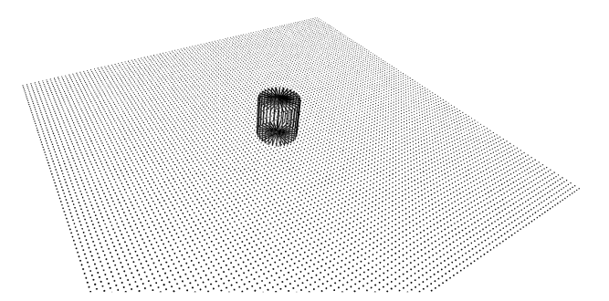
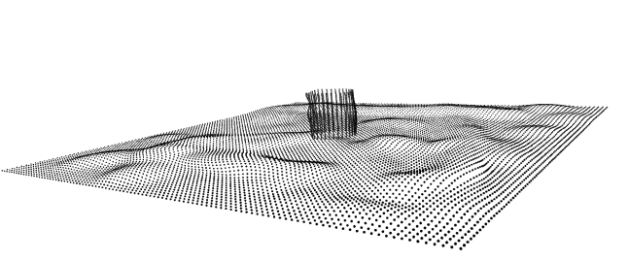
Vstupné dáta

Slide 7
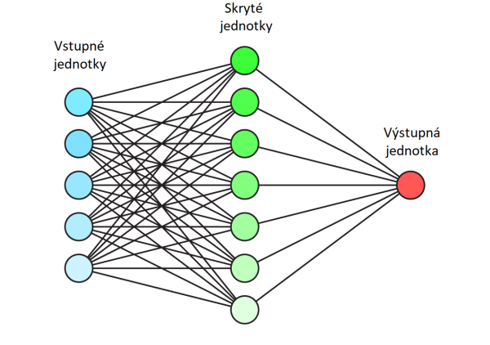
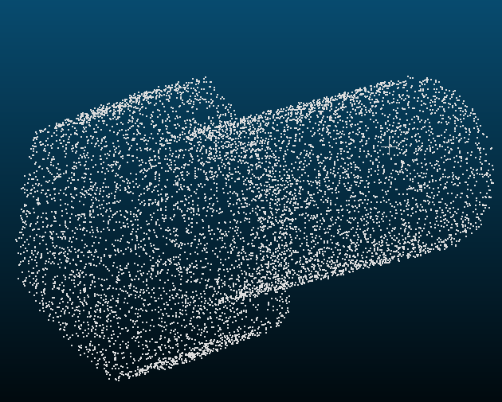
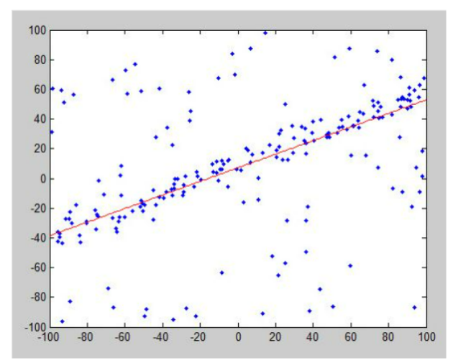
Uvedenie do problematiky
RANSAC
Point Cloud
Neurónové siete

Slide 8
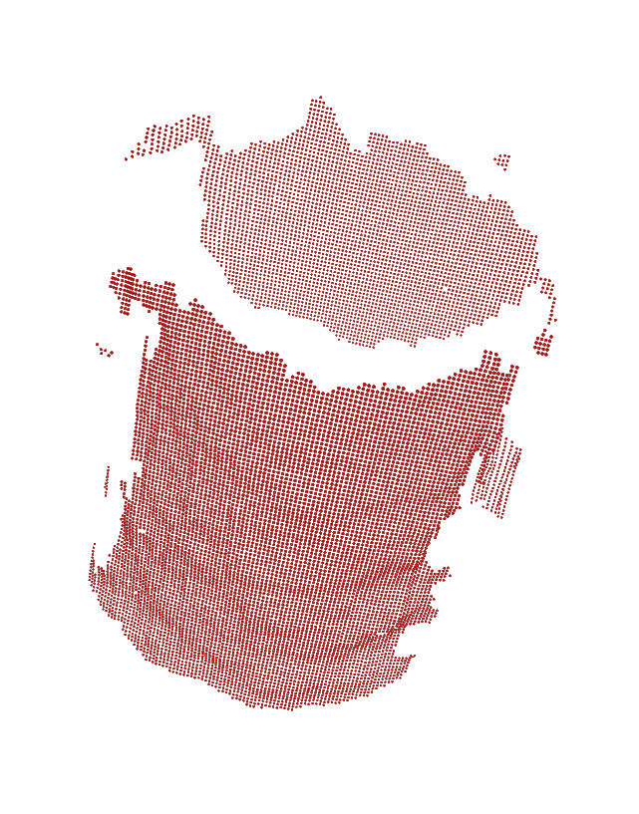
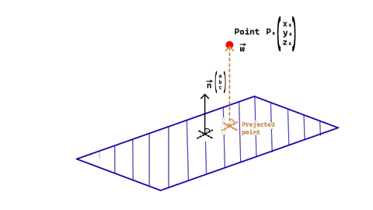
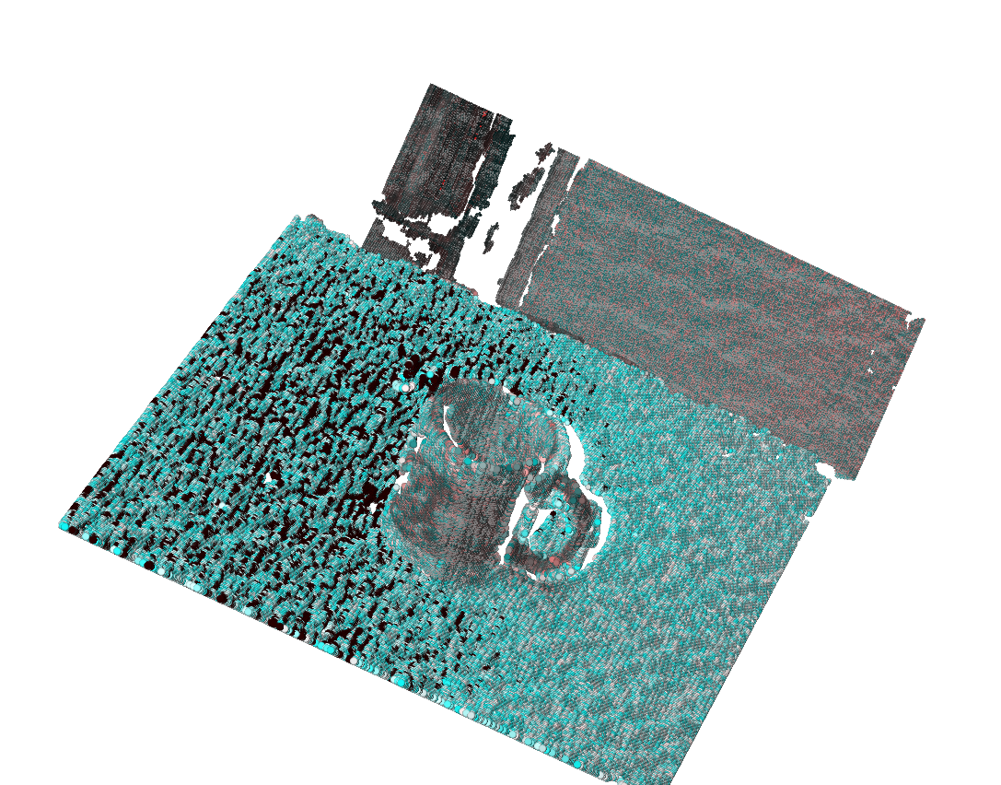

Analytická metóda pomocou PCL

Slide 10
Rozšírenie algoritmu pomocou neurónovej siete
SPFN
NG-RANSAC
camera relocalization

Slide 11
NG-RANSAC a rozšírenie práce s vyhodnotením pozicie kamery

Slide 12
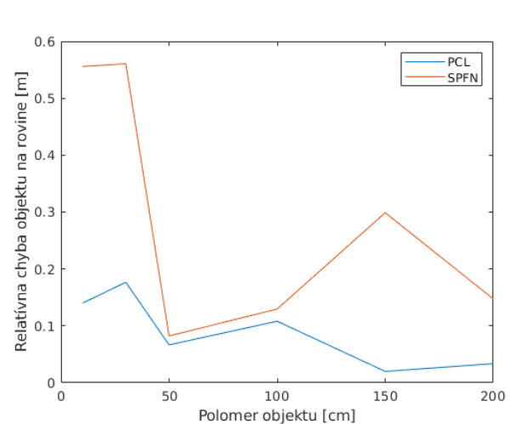
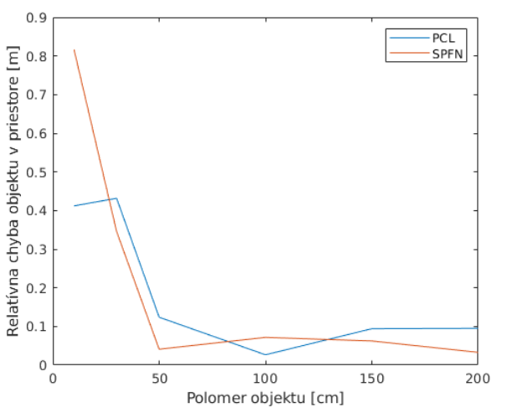
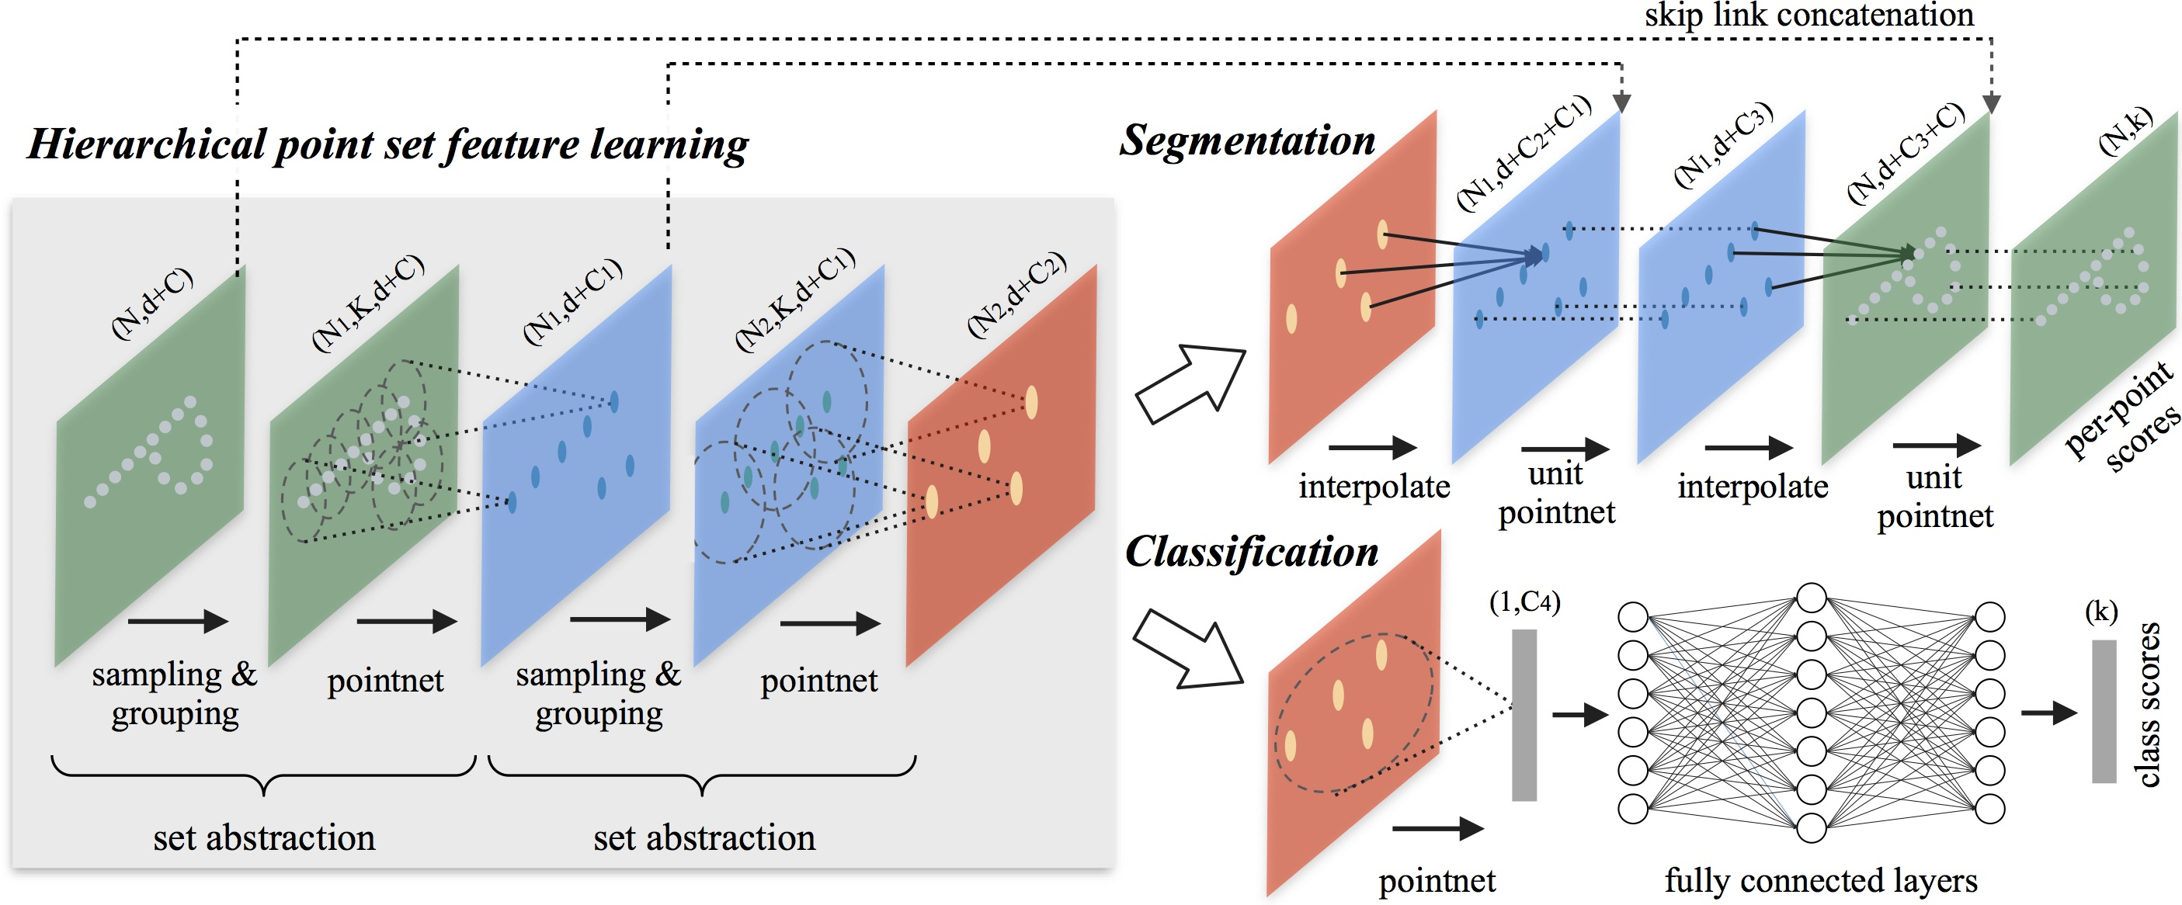
Porovnanie PCL a SPFN

Slide 13
Ďakujem za pozornosť

Slide 14
Otázky od oponenta
1. Vysvetlite, prečo bolo potrebné odfiltrovať šum? (kapitola 3.4.)
2. Čo vyjadruje parameter „alfa“, ktorý spomínate v kapitole 4.2.?
3. Akým spôsobom ste namodelovali šum? (kapitola 5.5.)
4. V kapitole 6.1. ste odhadli normály. Čo sú to normály a ako ste ich odhadli?
5. Prosím vysvetlite pojem „Structure from Motion pipline“

